Slide 1
Linguagens de Programação 1
Francisco Sant'Anna
Sala 6020-B
francisco@ime.uerj.br
http://github.com/fsantanna-uerj/LP1

Slide 2
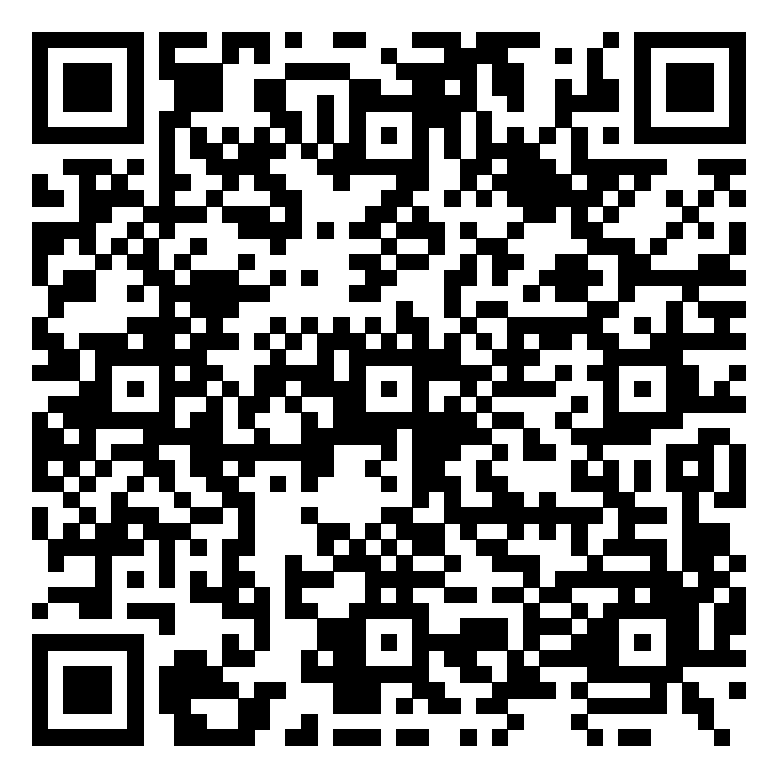
Google Classroom
h6sbj3t4

Slide 3
Formato do Curso
Google Classroom
Aulas Presenciais
  TER/QUI T2T3
Avaliação
  Provas
  75% de presença

Slide 4
Google Classroom
Mural
  toda comunicação com a turma
Atividades
  exercícios, slides, material complementar

Slide 5


Bibliografia
C - A Linguagem de Programação Padrão ANSI
C - Primer Plus

Slide 6
Forma de Avaliação
Tarefas e Testes
  10-20% da média final
  Testes surpresa (Sex N3N5)
Prova(s)
  80-90% da média final
Presença >= 75%
  (Reprova mesmo! 1/3,1/4)

Slide 7
Online
GitHub
  https://github.com/fsantanna-uerj/LP1/
    Slides
    Exercícios

Slide 8
Trabalho Final
Criar uma aplicação completa até o fim do curso
Usar os recursos aprendidos em sala de aula
  entrada e saída (scanf e printf)
  ponteiros e vetores
  structs e unions
  arquivos
  etc

Slide 9
Trabalho Final - Etapas
Criar diretório Final/ no seu GitHub
Descrever a aplicação em Markdown
  Até ??? ??/??
  Arquivo Final/README.md
  https://blog.da2k.com.br/2015/02/08/aprenda-markdown/
Programar...

Slide 10
Calendário
12/04, 13/04
  Introdução, Exemplos
19/04
  Exemplos, Computador, I/O, Debugging, Exercício junto
24/04
  Laboratório, IDLE, Instalação, Tarefa-01
26/04
  Variáveis e Controle

